Slide 1

МИНИСТЕРСТВО ОБРАЗОВАНИЯ И НАУКИ РЕСПУБЛИКИ ТАТАРСТАН
ГАПОУ «Казанский строительный колледж»
КАЗАНСКИЙ
СТРОИТЕЛЬНЫЙ
КОЛЛЕДЖ
Мы научим вас строить карьеру!!!

Slide 2
МИНИСТЕРСТВО ОБРАЗОВАНИЯ И НАУКИ РЕСПУБЛИКИ ТАТАРСТАН
ГАПОУ «Казанский строительный колледж»
Наши специальности
ППССЗ
08.02.03 | Производство неметаллических строительных изделий и конструкций
08.02.01 | Строительство и эксплуатация зданий и сооружений
08.02.05 | Строительство и эксплуатация автомобильных дорог и аэродромов
08.02.07 | Монтаж и эксплуатация внутренних сантехнических устройств, кондиционирования воздуха и вентиляции
35.02.12 | Садово-парковое и ландшафтное строительство
21.02.06 | Информационные системы обеспечения градостроительной деятельности
21.02.05 | Земельно-имущественные отношения
38.02.01 | Экономика и бухгалтерский учет (по отраслям)

Slide 3
МИНИСТЕРСТВО ОБРАЗОВАНИЯ И НАУКИ РЕСПУБЛИКИ ТАТАРСТАН
ГАПОУ «Казанский строительный колледж»
Наши специальности
ППКРС
08.01.05 | Мастер столярно-плотничных и паркетных работ
08.01.06 | Мастер сухого строительства
08.01.07 | Мастер общестроительных работ
08.01.08 | Мастер отделочных строительных работ
08.01.18 | Электромонтажник электрических сетей и электрооборудования
15.01.05 | Сварщик
46.01.01 | Секретарь
29.01.24 | Оператор электронного набора и верстки

Slide 4
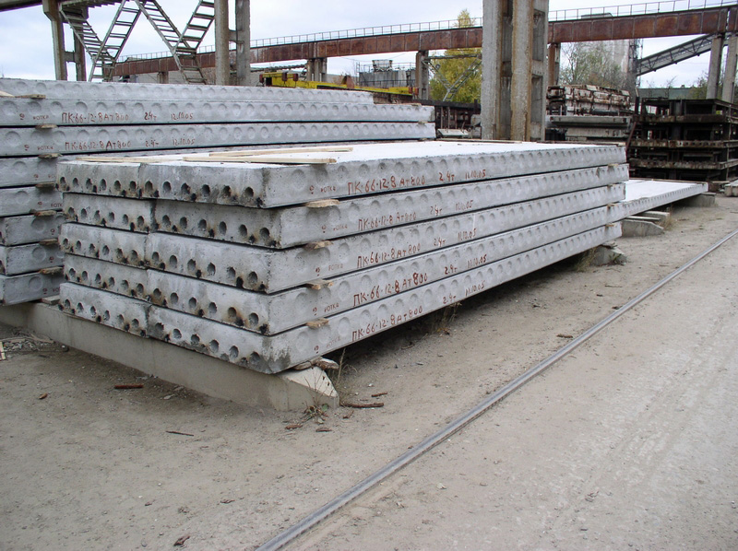


МИНИСТЕРСТВО ОБРАЗОВАНИЯ И НАУКИ РЕСПУБЛИКИ ТАТАРСТАН
ГАПОУ «Казанский строительный колледж»
08.02.03 Производство неметаллических
строительных изделий и конструкций
Квалификация - техник
Срок обучения
на базе 9 классов – 4 года

Slide 5
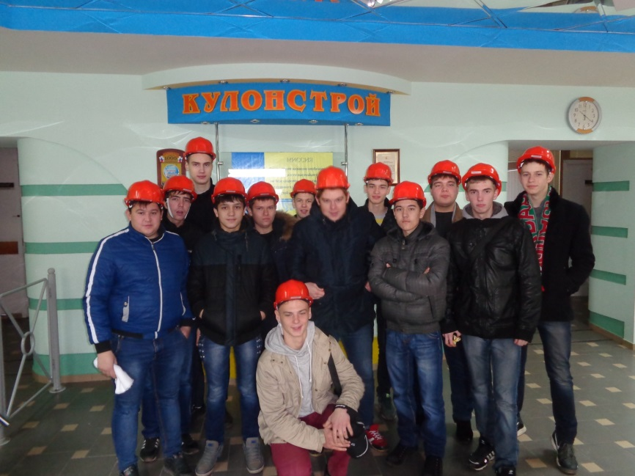
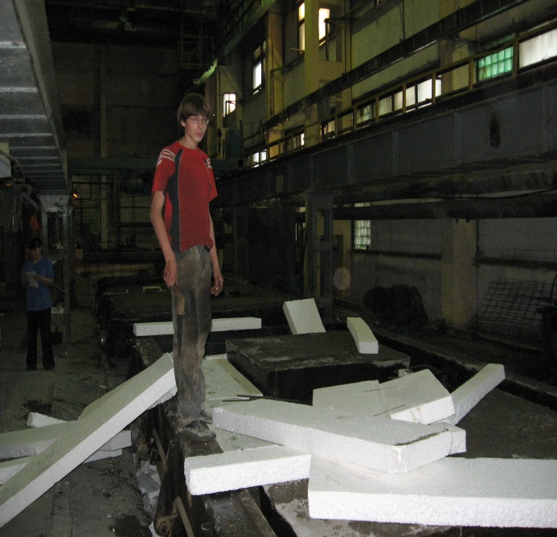
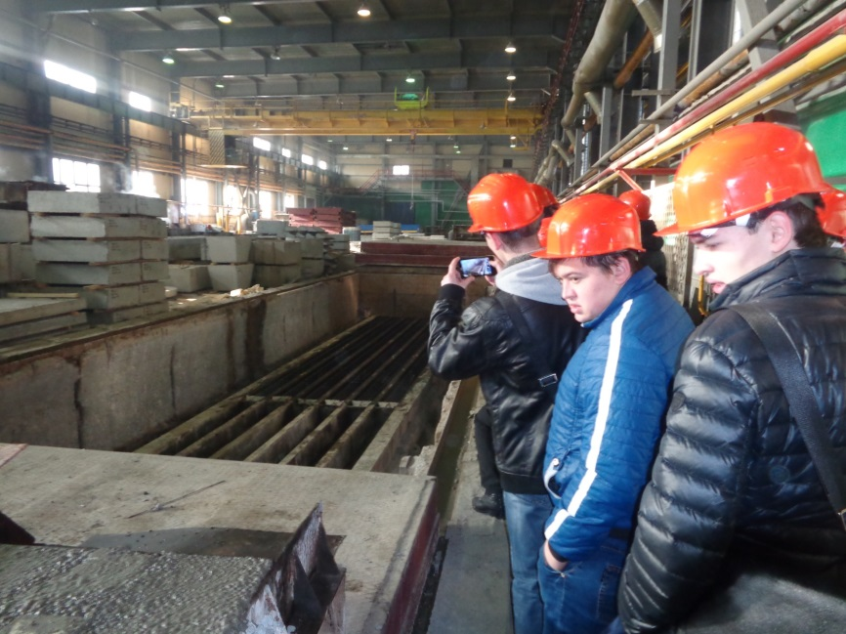
МИНИСТЕРСТВО ОБРАЗОВАНИЯ И НАУКИ РЕСПУБЛИКИ ТАТАРСТАН
ГАПОУ «Казанский строительный колледж»
08.02.03 Производство неметаллических
строительных изделий и конструкций

Slide 6

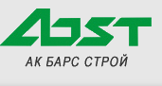
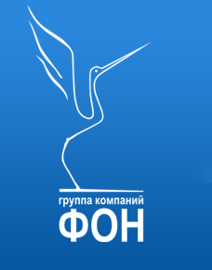

МИНИСТЕРСТВО ОБРАЗОВАНИЯ И НАУКИ РЕСПУБЛИКИ ТАТАРСТАН
ГАПОУ «Казанский строительный колледж»
08.02.01 Строительство и эксплуатация
зданий и сооружений
Квалификация – техник, старший техник
Срок обучения
на базе 9 классов – 4 года (техник);
на базе 9 классов – 5 лет (старший техник);
на базе 11 классов – 4 года (старший техник)

Slide 7
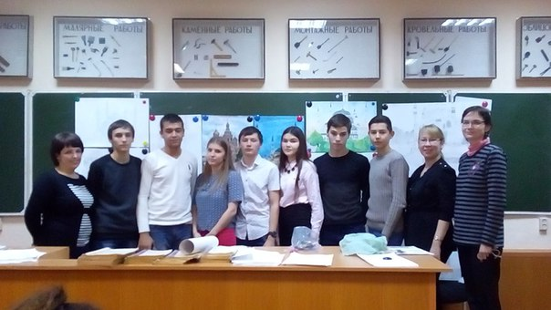
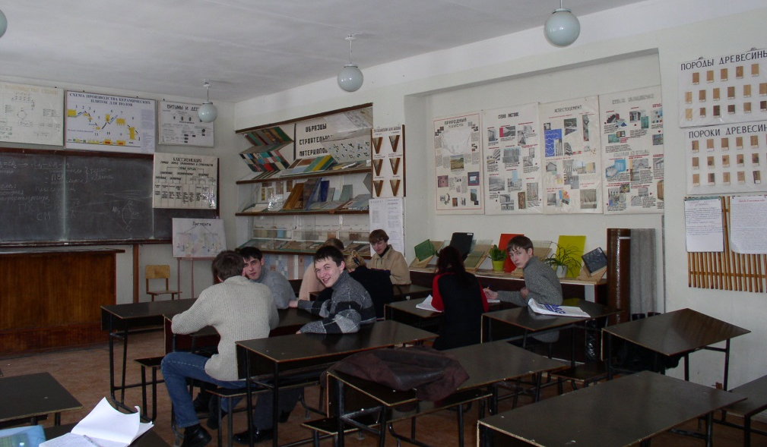
МИНИСТЕРСТВО ОБРАЗОВАНИЯ И НАУКИ РЕСПУБЛИКИ ТАТАРСТАН
ГАПОУ «Казанский строительный колледж»
08.02.03 Строительство и эксплуатация
зданий и сооружений

Slide 8
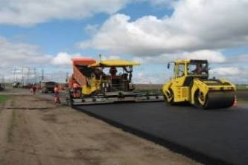
МИНИСТЕРСТВО ОБРАЗОВАНИЯ И НАУКИ РЕСПУБЛИКИ ТАТАРСТАН
ГАПОУ «Казанский строительный колледж»
08.02.05 Строительство и эксплуатация
автомобильных дорог и аэродромов
Квалификация – техник
Срок обучения
на базе 9 классов – 4 года

Slide 9
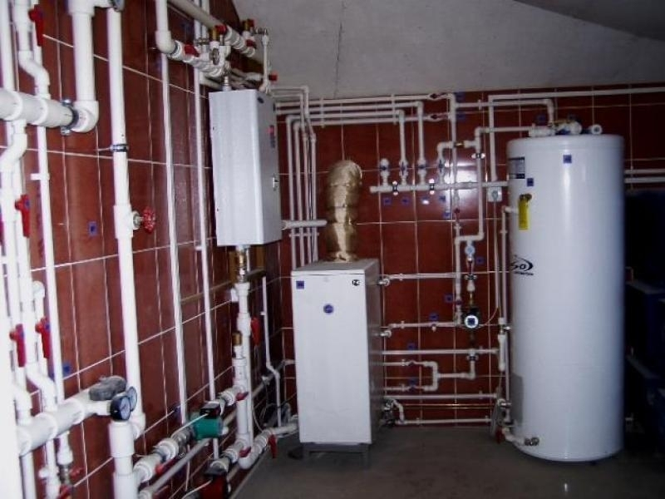
МИНИСТЕРСТВО ОБРАЗОВАНИЯ И НАУКИ РЕСПУБЛИКИ ТАТАРСТАН
ГАПОУ «Казанский строительный колледж»
08.02.07 Монтаж и эксплуатация внутренних сантехнических
устройств, кондиционирования воздуха и вентиляции
Квалификация – техник
Срок обучения
на базе 9 классов – 4 года

Slide 10
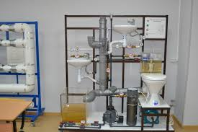
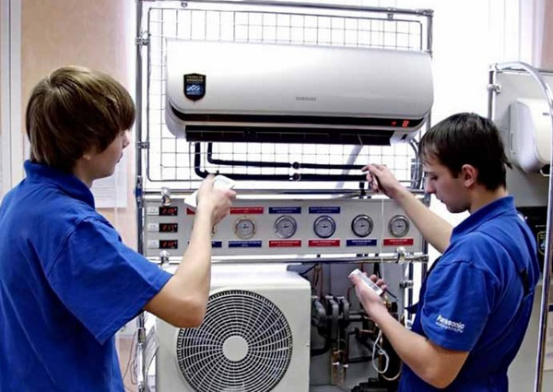
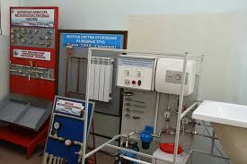
МИНИСТЕРСТВО ОБРАЗОВАНИЯ И НАУКИ РЕСПУБЛИКИ ТАТАРСТАН
ГАПОУ «Казанский строительный колледж»
08.02.07 Монтаж и эксплуатация внутренних сантехнических
устройств, кондиционирования воздуха и вентиляции

Slide 11
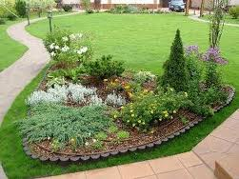
МИНИСТЕРСТВО ОБРАЗОВАНИЯ И НАУКИ РЕСПУБЛИКИ ТАТАРСТАН
ГАПОУ «Казанский строительный колледж»
35.02.12 Садово-парковое и ландшафтное строительство
Квалификация – техник
Срок обучения
на базе 9 классов – 4 года

Slide 12
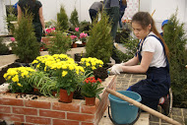
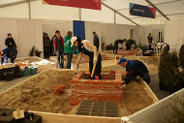
МИНИСТЕРСТВО ОБРАЗОВАНИЯ И НАУКИ РЕСПУБЛИКИ ТАТАРСТАН
ГАПОУ «Казанский строительный колледж»
35.02.12 Садово-парковое и ландшафтное строительство

Slide 13
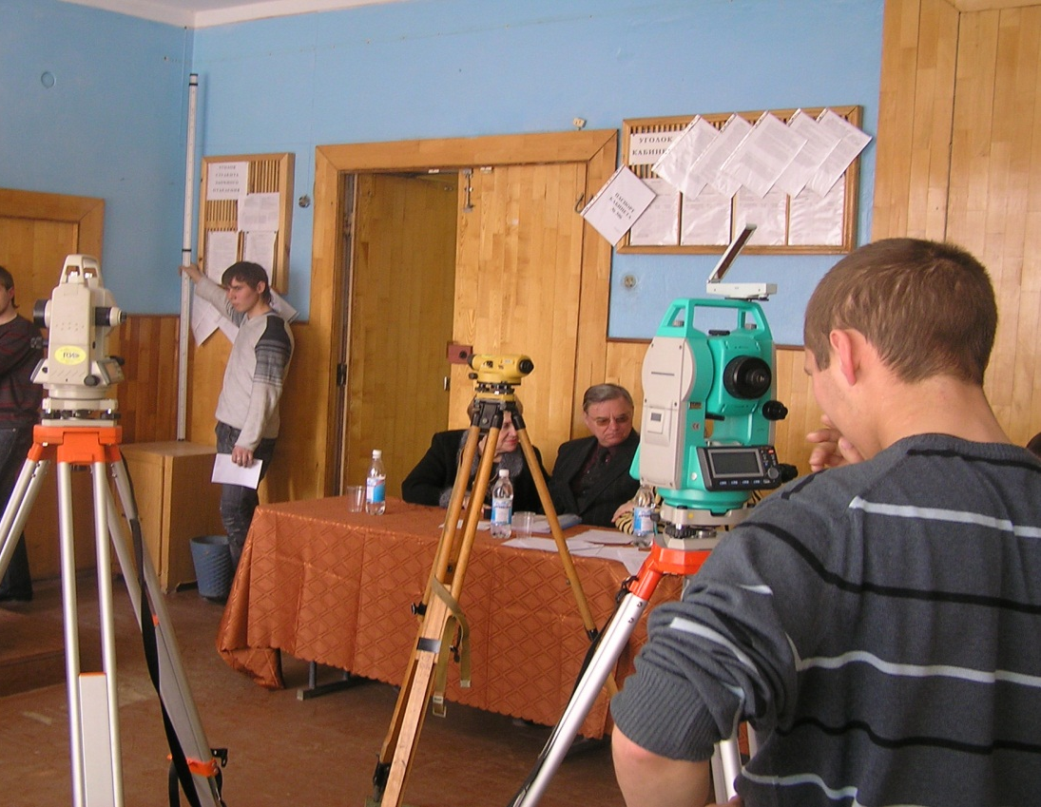

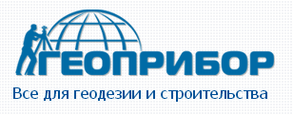
МИНИСТЕРСТВО ОБРАЗОВАНИЯ И НАУКИ РЕСПУБЛИКИ ТАТАРСТАН
ГАПОУ «Казанский строительный колледж»
21.02.06 Информационные системы обеспечения градостроительной деятельности
Квалификация – техник
Срок обучения
на базе 9 классов – 4 года;
на базе 11 классов – 3 года

Slide 14
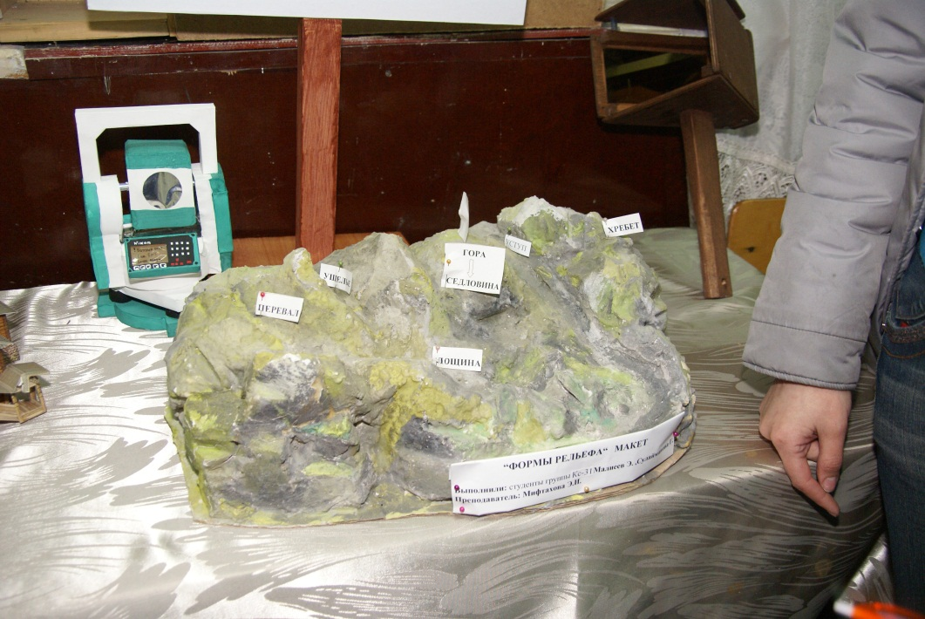
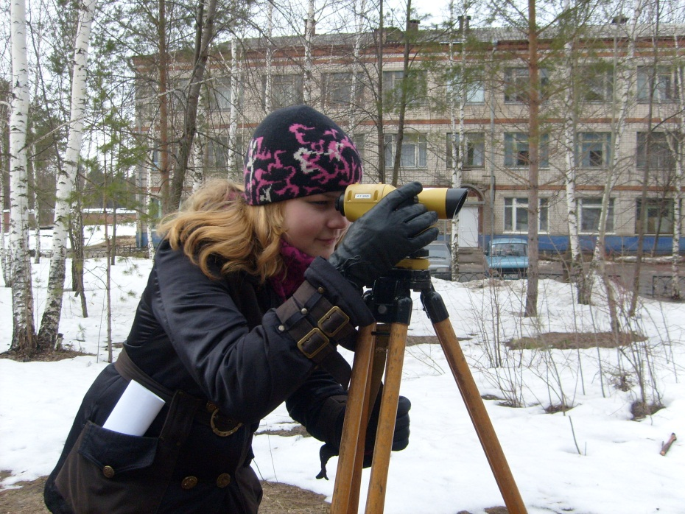
МИНИСТЕРСТВО ОБРАЗОВАНИЯ И НАУКИ РЕСПУБЛИКИ ТАТАРСТАН
ГАПОУ «Казанский строительный колледж»
21.02.06 Информационные системы обеспечения градостроительной деятельности

Slide 15

МИНИСТЕРСТВО ОБРАЗОВАНИЯ И НАУКИ РЕСПУБЛИКИ ТАТАРСТАН
ГАПОУ «Казанский строительный колледж»
21.02.05 Земельно-имущественные отношения
Квалификация – специалист
Срок обучения
на базе 9 классов – 3 года

Slide 16

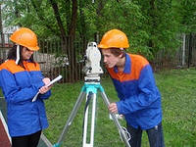
МИНИСТЕРСТВО ОБРАЗОВАНИЯ И НАУКИ РЕСПУБЛИКИ ТАТАРСТАН
ГАПОУ «Казанский строительный колледж»
21.02.05 Земельно-имущественные отношения

Slide 17

МИНИСТЕРСТВО ОБРАЗОВАНИЯ И НАУКИ РЕСПУБЛИКИ ТАТАРСТАН
ГАПОУ «Казанский строительный колледж»
38.02.01 Экономика и бухгалтерский учет
Квалификация – бухгалтер, специалист по налогообложению
Срок обучения
на базе 9 классов – 3 года (бухгалтер);
на базе 11 классов – 3 года (специалист)

Slide 18
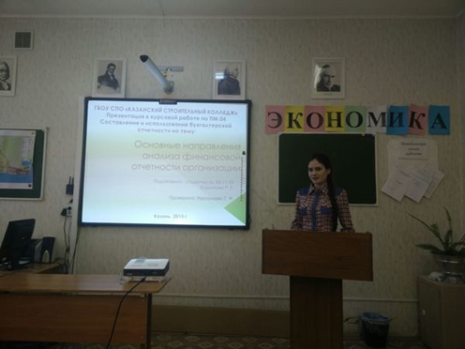
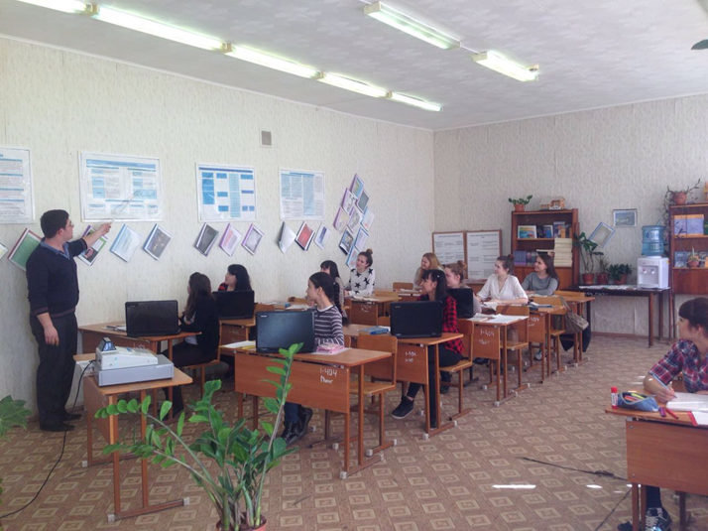
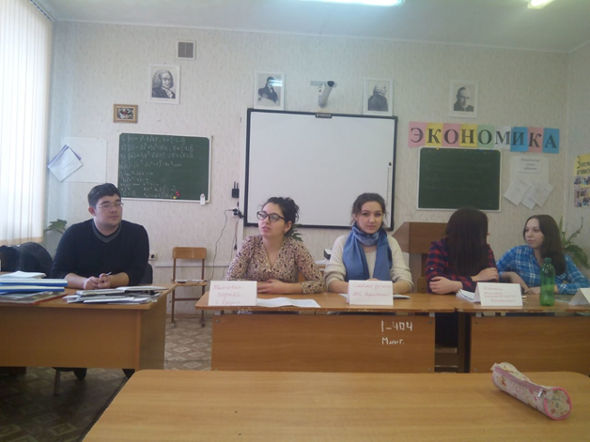
МИНИСТЕРСТВО ОБРАЗОВАНИЯ И НАУКИ РЕСПУБЛИКИ ТАТАРСТАН
ГАПОУ «Казанский строительный колледж»
38.02.01 Экономика и бухгалтерский учет

Slide 19
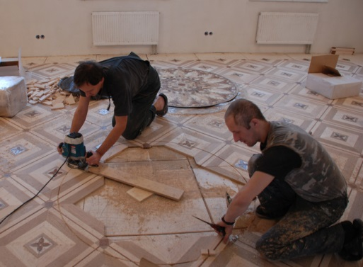
МИНИСТЕРСТВО ОБРАЗОВАНИЯ И НАУКИ РЕСПУБЛИКИ ТАТАРСТАН
ГАПОУ «Казанский строительный колледж»
08.01.05 Мастер столярно-плотничных и паркетных работ
Квалификация – столяр строительный, плотник
Срок обучения
на базе 9 классов – 3 года

Slide 20
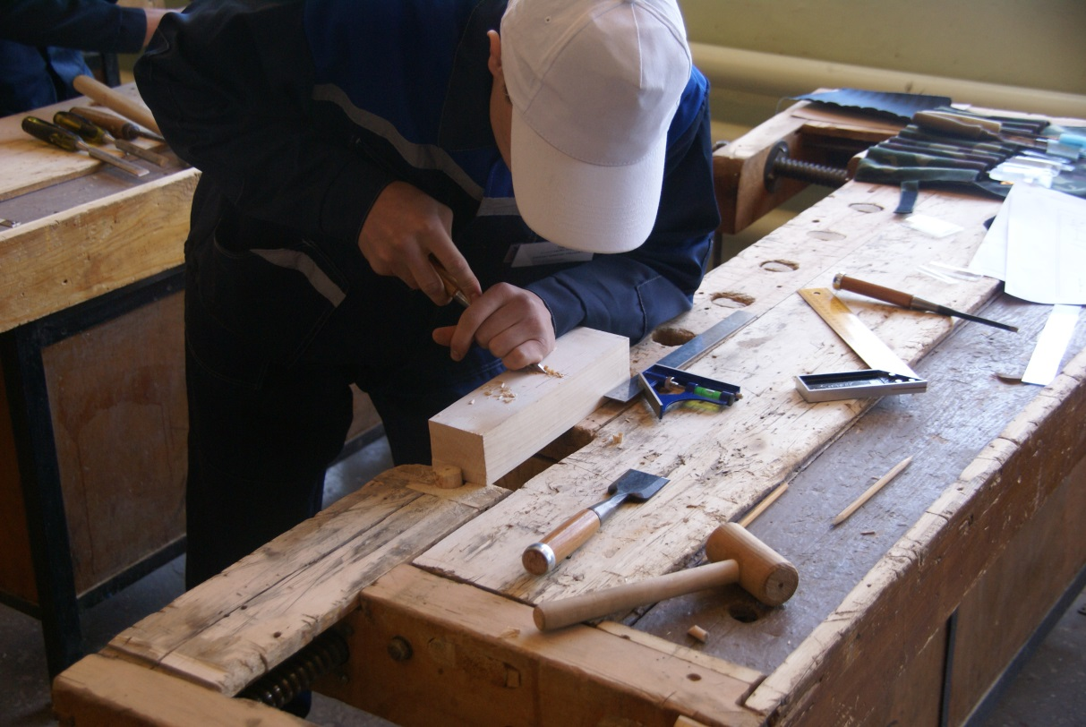
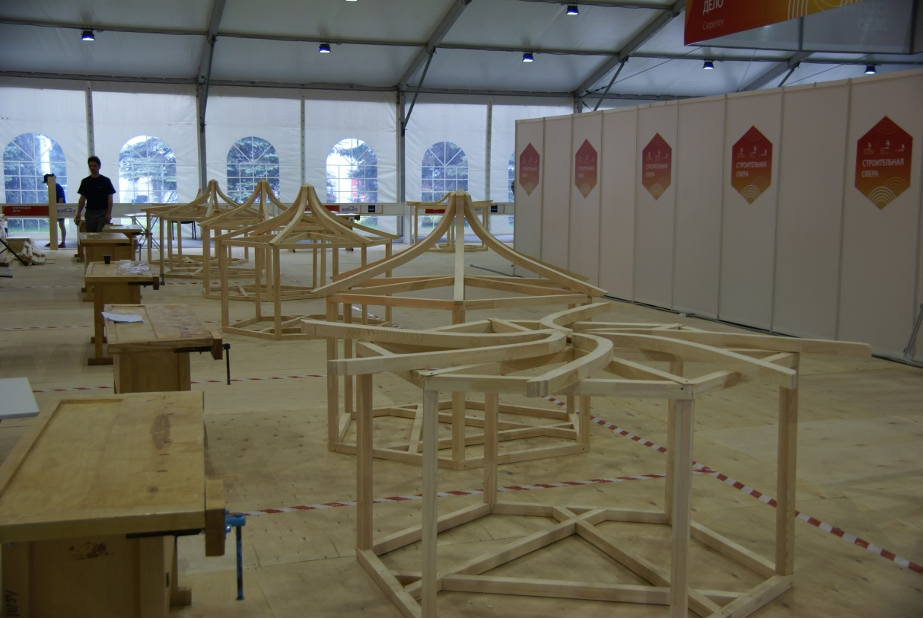
МИНИСТЕРСТВО ОБРАЗОВАНИЯ И НАУКИ РЕСПУБЛИКИ ТАТАРСТАН
ГАПОУ «Казанский строительный колледж»
08.01.05 Мастер столярно-плотничных и паркетных работ

Slide 21
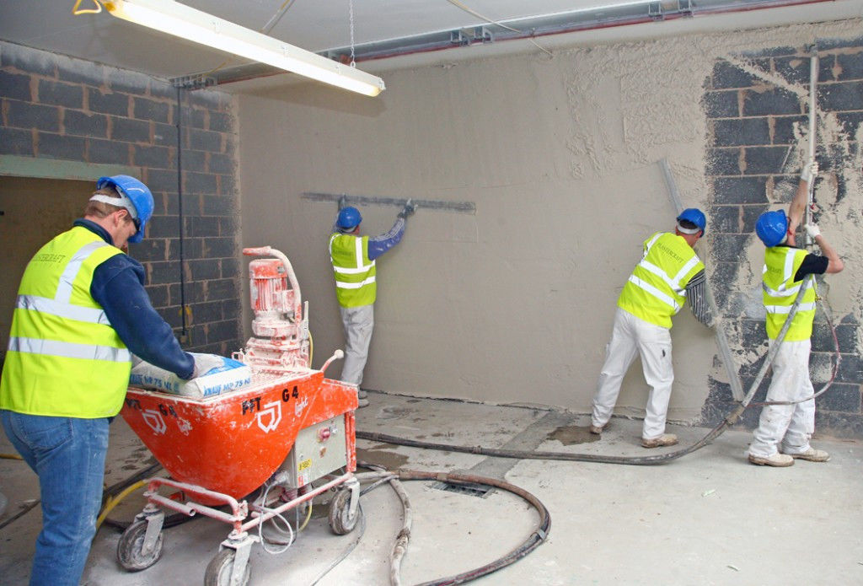
МИНИСТЕРСТВО ОБРАЗОВАНИЯ И НАУКИ РЕСПУБЛИКИ ТАТАРСТАН
ГАПОУ «Казанский строительный колледж»
08.01.06 Мастер сухого строительства
Квалификация – штукатур, монтажник каркасно-обшивных конструкций
Срок обучения
на базе 9 классов – 3 года

Slide 22
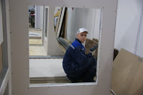
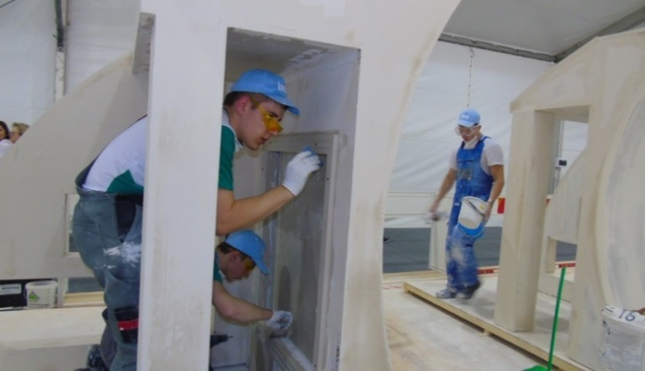
МИНИСТЕРСТВО ОБРАЗОВАНИЯ И НАУКИ РЕСПУБЛИКИ ТАТАРСТАН
ГАПОУ «Казанский строительный колледж»
08.01.06 Мастер сухого строительства

Slide 23
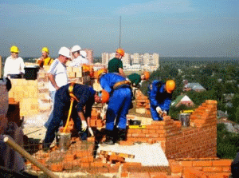
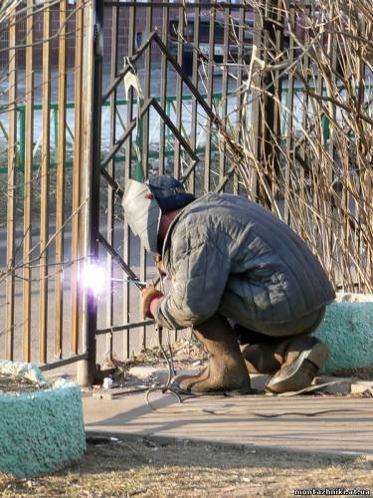
МИНИСТЕРСТВО ОБРАЗОВАНИЯ И НАУКИ РЕСПУБЛИКИ ТАТАРСТАН
ГАПОУ «Казанский строительный колледж»
08.01.07 Мастер общестроительных работ
Квалификация – каменщик, сварщик ручной дуговой сварки
Срок обучения
на базе 9 классов – 3 года;
на базе 11 классов – 1 год

Slide 24
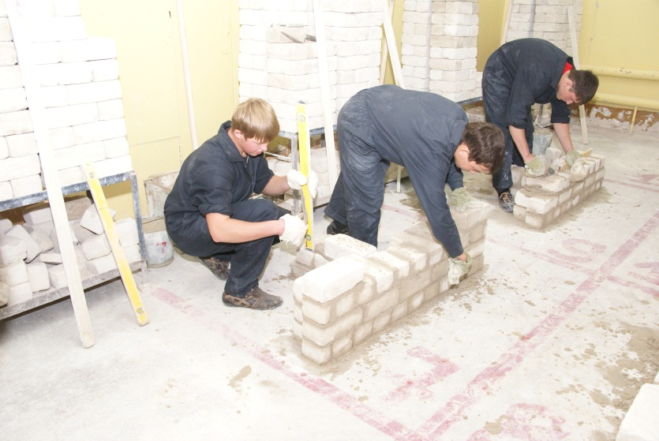
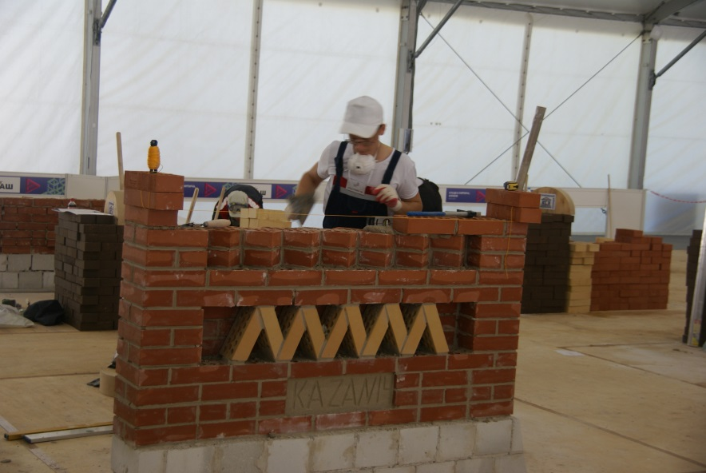
МИНИСТЕРСТВО ОБРАЗОВАНИЯ И НАУКИ РЕСПУБЛИКИ ТАТАРСТАН
ГАПОУ «Казанский строительный колледж»
08.01.07 Мастер общестроительных работ

Slide 25
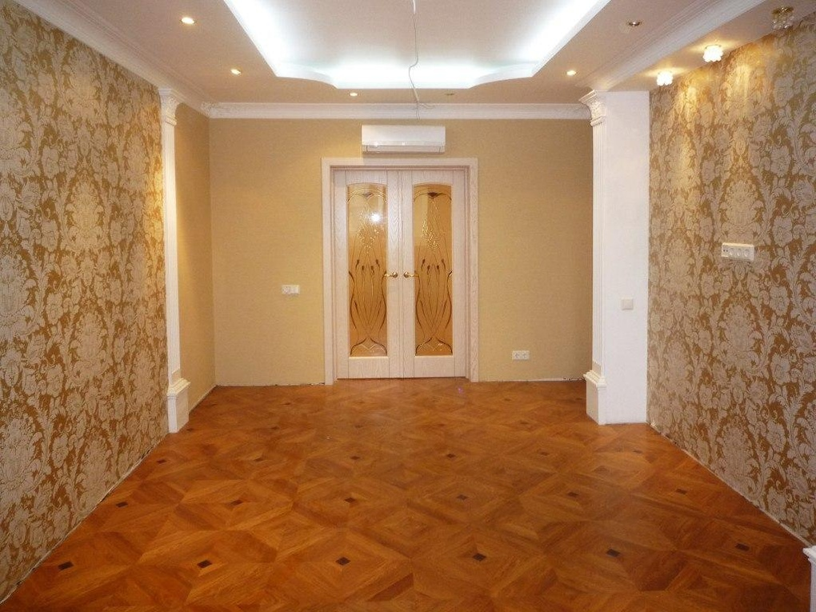
МИНИСТЕРСТВО ОБРАЗОВАНИЯ И НАУКИ РЕСПУБЛИКИ ТАТАРСТАН
ГАПОУ «Казанский строительный колледж»
08.01.08 Мастер отделочных строительных работ
Квалификация – маляр строительный, штукатур, облицовщик-плиточник
Срок обучения
на базе 9 классов – 3 года

Slide 26
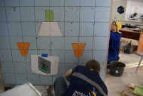
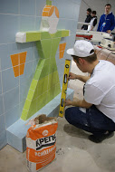
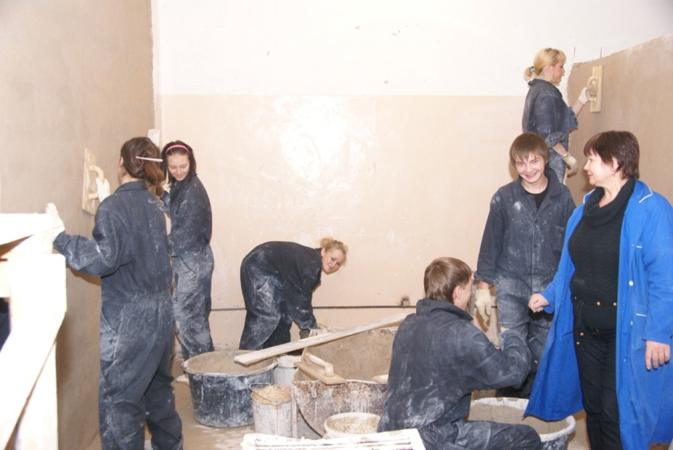
МИНИСТЕРСТВО ОБРАЗОВАНИЯ И НАУКИ РЕСПУБЛИКИ ТАТАРСТАН
ГАПОУ «Казанский строительный колледж»
08.01.08 Мастер отделочных строительных работ

Slide 27

МИНИСТЕРСТВО ОБРАЗОВАНИЯ И НАУКИ РЕСПУБЛИКИ ТАТАРСТАН
ГАПОУ «Казанский строительный колледж»
08.01.18 Электромонтажник электрических сетей и электрооборудования
Квалификация – электромонтажник по распределительным
устройствам и вторичным цепям, электромонтажник по освещению и
осветительным сетям
Срок обучения
на базе 11 классов – 1 год

Slide 28
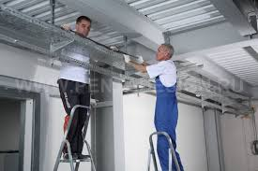
МИНИСТЕРСТВО ОБРАЗОВАНИЯ И НАУКИ РЕСПУБЛИКИ ТАТАРСТАН
ГАПОУ «Казанский строительный колледж»
08.01.18 Электромонтажник электрических сетей и электрооборудования

Slide 29
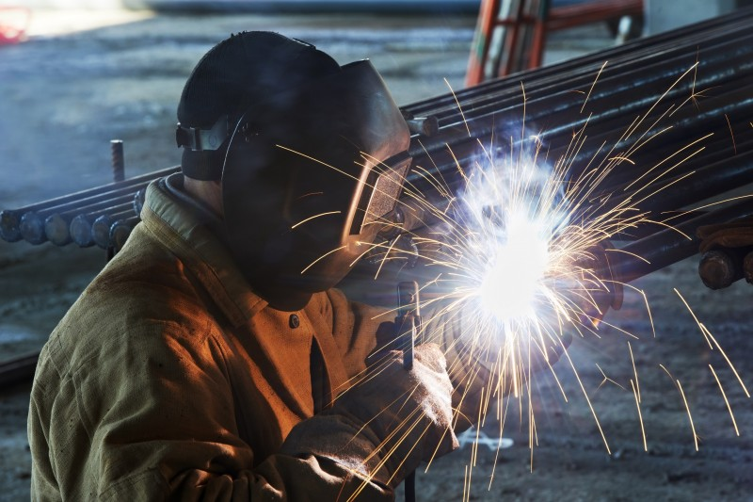
МИНИСТЕРСТВО ОБРАЗОВАНИЯ И НАУКИ РЕСПУБЛИКИ ТАТАРСТАН
ГАПОУ «Казанский строительный колледж»
15.01.05 Сварщик
Квалификация – сварщик ручной дуговой сварки плавящимся покрытым
электродом - газосварщик
Срок обучения
на базе 9 классов – 3 года

Slide 30

МИНИСТЕРСТВО ОБРАЗОВАНИЯ И НАУКИ РЕСПУБЛИКИ ТАТАРСТАН
ГАПОУ «Казанский строительный колледж»
46.01.01 Секретарь
Квалификация – секретарь-машинистка, секретарь-стенографистка
Срок обучения
на базе 9 классов – 3 года

Slide 31
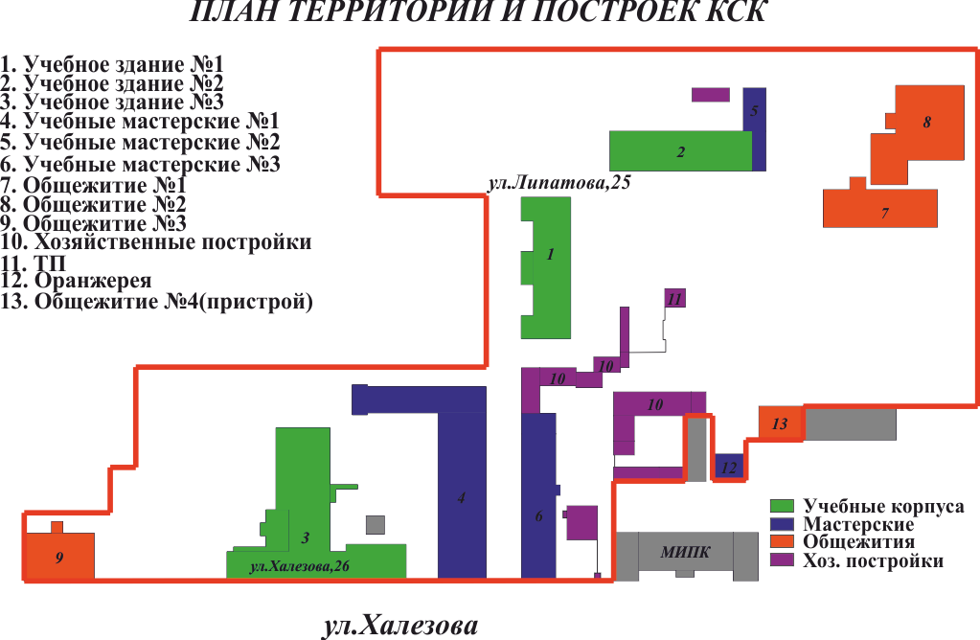
МИНИСТЕРСТВО ОБРАЗОВАНИЯ И НАУКИ РЕСПУБЛИКИ ТАТАРСТАН
ГАПОУ «Казанский строительный колледж»
420075 РТ, г.Казань, ул.Липатова, 25, тел.: (843) 234-19-23, www.16кск.рф, info@16kck.ru

Slide 32
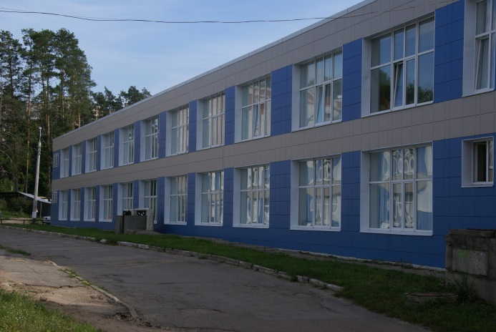
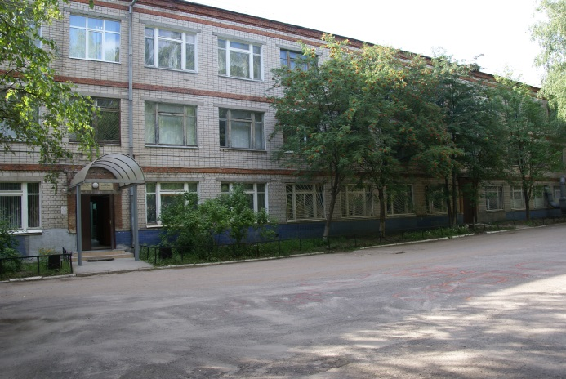
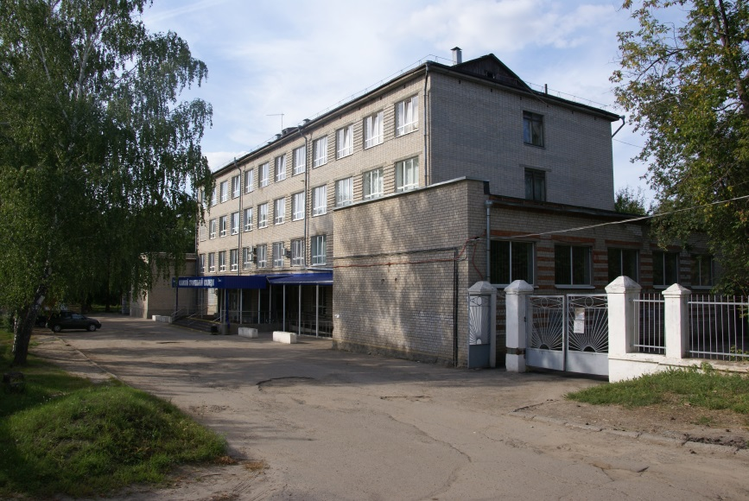
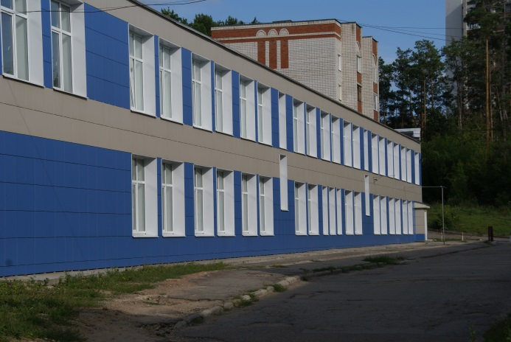
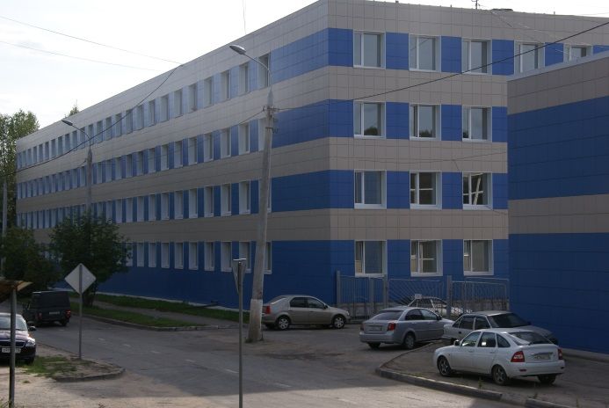
МИНИСТЕРСТВО ОБРАЗОВАНИЯ И НАУКИ РЕСПУБЛИКИ ТАТАРСТАН
ГАПОУ «Казанский строительный колледж»
Колледж располагает тремя учебными корпусами
и двумя учебно-производственными корпусами,
в которых могут обучаться 1786 студентов.

Slide 33
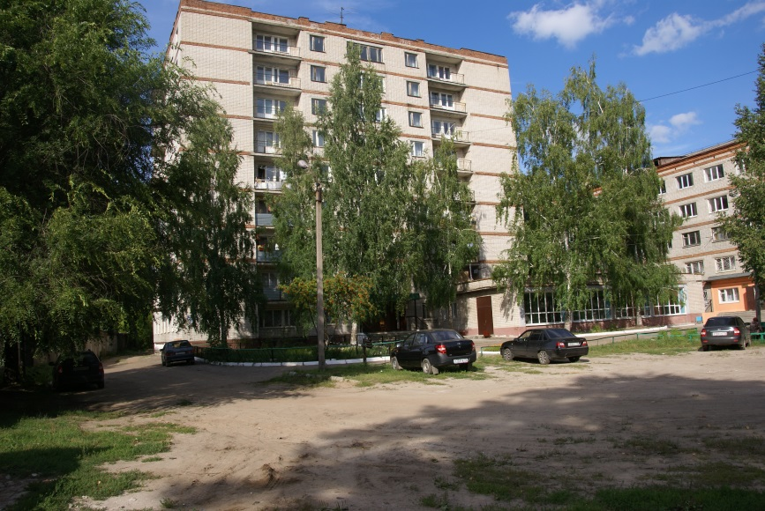
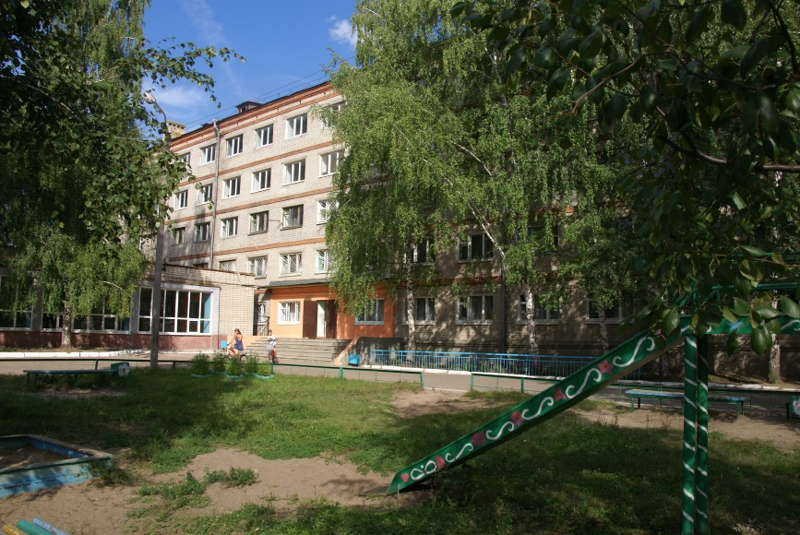
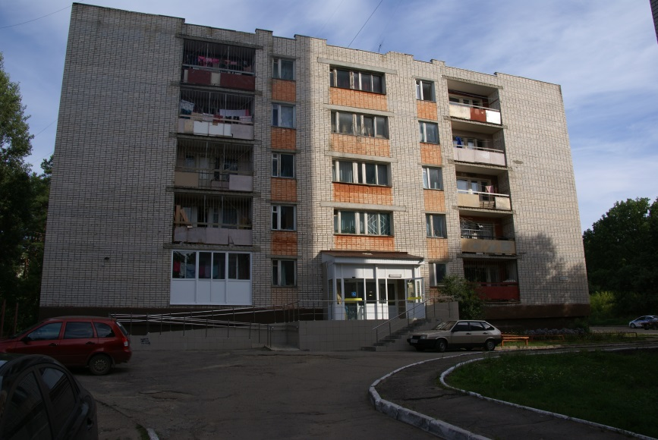
МИНИСТЕРСТВО ОБРАЗОВАНИЯ И НАУКИ РЕСПУБЛИКИ ТАТАРСТАН
ГАПОУ «Казанский строительный колледж»
Три общежития рассчитаны на 620 мест.

Slide 34
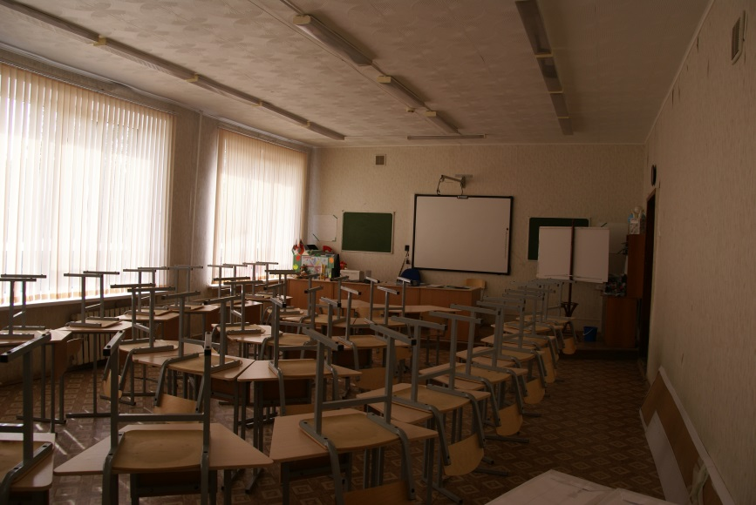


МИНИСТЕРСТВО ОБРАЗОВАНИЯ И НАУКИ РЕСПУБЛИКИ ТАТАРСТАН
ГАПОУ «Казанский строительный колледж»
К услугам студентов и сотрудников оборудованные учебные аудитории и
учебнно-производстенные мастерские

Slide 35



МИНИСТЕРСТВО ОБРАЗОВАНИЯ И НАУКИ РЕСПУБЛИКИ ТАТАРСТАН
ГАПОУ «Казанский строительный колледж»

Slide 36



МИНИСТЕРСТВО ОБРАЗОВАНИЯ И НАУКИ РЕСПУБЛИКИ ТАТАРСТАН
ГАПОУ «Казанский строительный колледж»
2 столовых, 2 спортивных и 3 актовых зала.

Slide 37

МИНИСТЕРСТВО ОБРАЗОВАНИЯ И НАУКИ РЕСПУБЛИКИ ТАТАРСТАН
ГАПОУ «Казанский строительный колледж»
Восстанавливаемый спортивно-оздоровительный лагерь.

Slide 38





МИНИСТЕРСТВО ОБРАЗОВАНИЯ И НАУКИ РЕСПУБЛИКИ ТАТАРСТАН
ГБОУ СПО «Казанский строительный колледж»
Схема сетевого взаимодействие колледжа
КГАСУ
Многофункциональный центр прикладных квалификаций (Ресурсный центр)
Заказчики
(32 строительные организации)
Учреждения СПО РТ
Центр занятости населения г.Казань
Союз строителей РТ
Стратегические партнеры

Slide 39
МИНИСТЕРСТВО ОБРАЗОВАНИЯ И НАУКИ РЕСПУБЛИКИ ТАТАРСТАН
ГАПОУ «Казанский строительный колледж»
Сквозные образовательные цепочки
Наименование специальностей НПО | Наименование учреждения, реализующего специальности СПО (для выпускников НПО) | Наименование учреждения ВПО (для выпускников СПО)
Мастер отделочно-строительных работ Мастер столярно-плотничных работ Мастер сухого строительства Мастер общестроительных работ | ГАПОУ «Бугульминский строительно-технический колледж» ГАПОУ «Казанский строительный колледж» ГАПОУ «Камский строительный колледж им. Е.Н. Батенчука» | ФГБОУ ВПО «Казанский государственный архитектурно-строительный университет» ФГБОУ ВПО «Казанский Государственный Аграрный Университет» ФГБОУ ВПО «Самарский государственный архитектурно-строительный университет»

Slide 40

МИНИСТЕРСТВО ОБРАЗОВАНИЯ И НАУКИ РЕСПУБЛИКИ ТАТАРСТАН
ГАПОУ «Казанский строительный колледж»
В колледже преподают более ста высококвалифицированных
преподавателей и мастеров производственного обучения

Slide 41


МИНИСТЕРСТВО ОБРАЗОВАНИЯ И НАУКИ РЕСПУБЛИКИ ТАТАРСТАН
ГАПОУ «Казанский строительный колледж»
Учитель года 2012

Slide 42




МИНИСТЕРСТВО ОБРАЗОВАНИЯ И НАУКИ РЕСПУБЛИКИ ТАТАРСТАН
ГАПОУ «Казанский строительный колледж»
Премия качества 2013

Slide 43



МИНИСТЕРСТВО ОБРАЗОВАНИЯ И НАУКИ РЕСПУБЛИКИ ТАТАРСТАН
ГАПОУ «Казанский строительный колледж»
Директор года 2013

Slide 44


МИНИСТЕРСТВО ОБРАЗОВАНИЯ И НАУКИ РЕСПУБЛИКИ ТАТАРСТАН
ГАПОУ «Казанский строительный колледж»
Всероссийский конкурс лидер СПО 2013

Slide 45


МИНИСТЕРСТВО ОБРАЗОВАНИЯ И НАУКИ РЕСПУБЛИКИ ТАТАРСТАН
ГАПОУ «Казанский строительный колледж»
Мастер года 2013

Slide 46




МИНИСТЕРСТВО ОБРАЗОВАНИЯ И НАУКИ РЕСПУБЛИКИ ТАТАРСТАН
ГАПОУ «Казанский строительный колледж»
Студенты колледжа ежегодно становятся победителями и призерами
чемпионатов профессионального мастерства World Skills

Slide 47

МИНИСТЕРСТВО ОБРАЗОВАНИЯ И НАУКИ РЕСПУБЛИКИ ТАТАРСТАН
ГАПОУ «Казанский строительный колледж»
Победители чемпионата World Skills Russia 2015
Вениамин Петров («Облицовка плиткой»)
Фидаиль Хасанов («Кирпичная кладка»)
Алмаз Хадиев («Камнетесное дело»)

